Slide 1
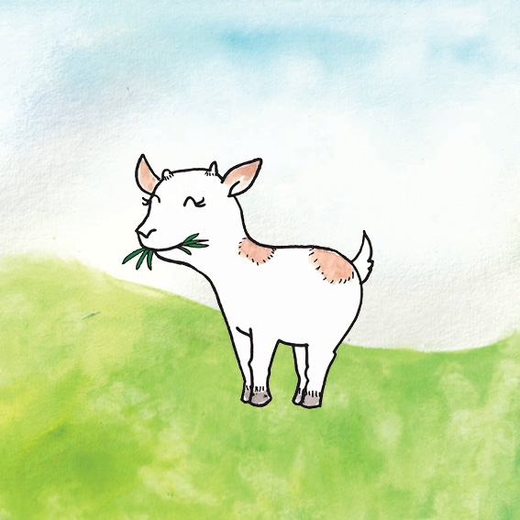
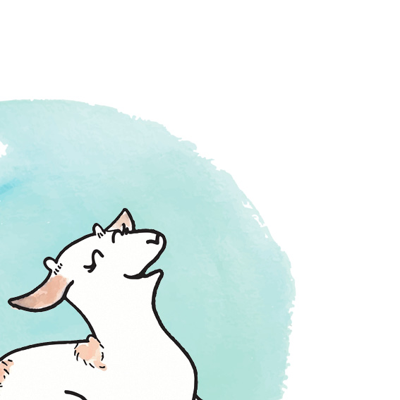
小山羊
Nicola Anne Smith · Tiffany Mac Sherry · Mirna Lawrence

Slide 2
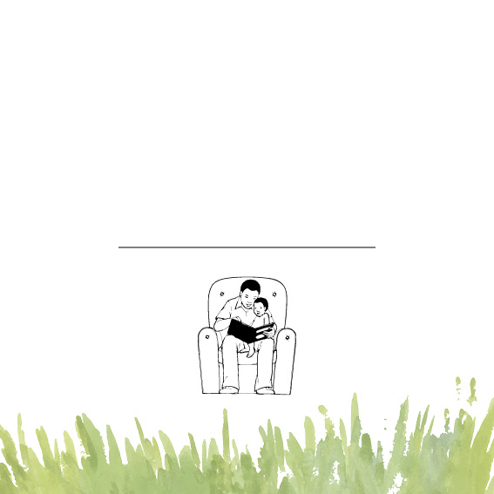
小山羊
这本书属于

Slide 3


Slide 4

小山羊
Nicola Anne Smith · Tiffany Mac Sherry · Mirna Lawrence

Slide 5
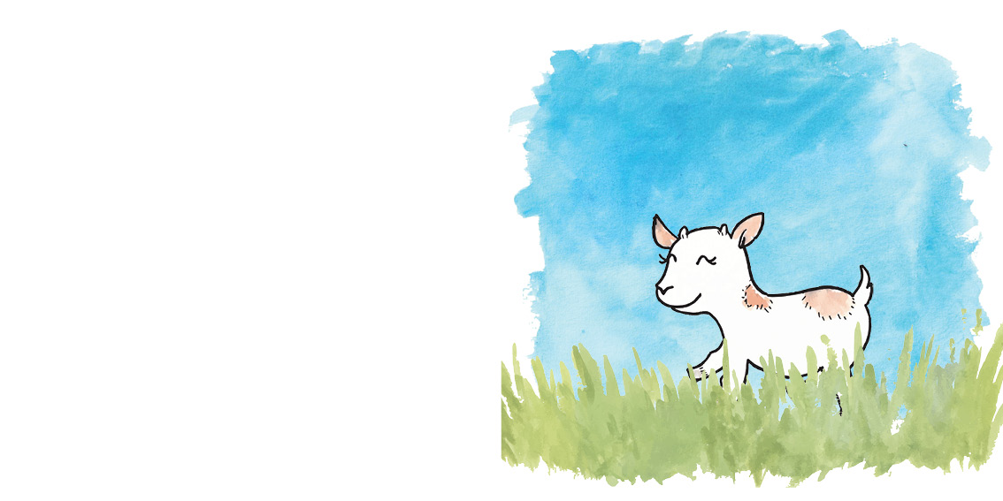
天空蓝蓝的，但她没有向上望。
小山羊去找寻最甜的草。

Slide 6
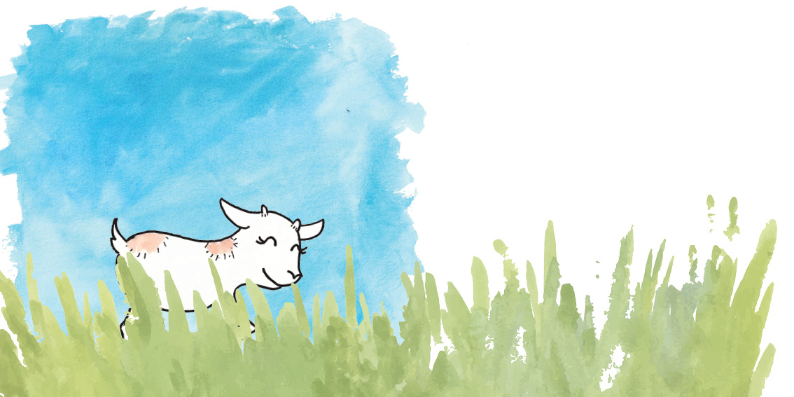
溪水潺潺，但她没有听它唱。

Slide 7
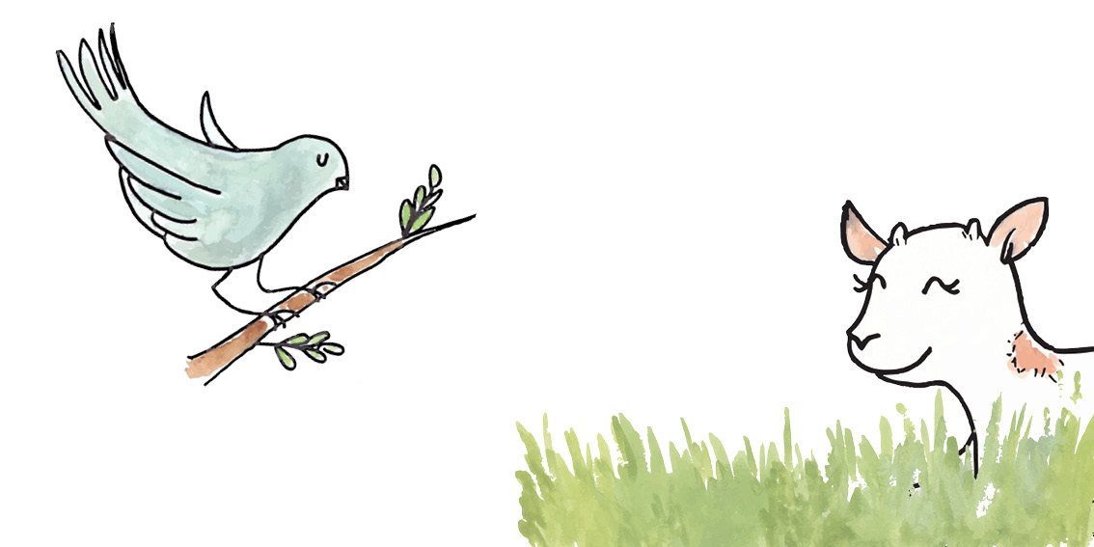
小山羊没有回答。
一只小鸟叫住了她：“你在做什么？”

Slide 8
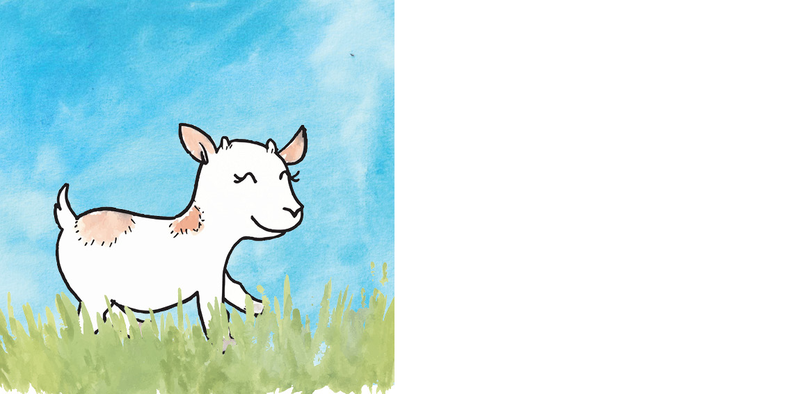
她只是不停地走着，去找寻最甜的草。

Slide 9
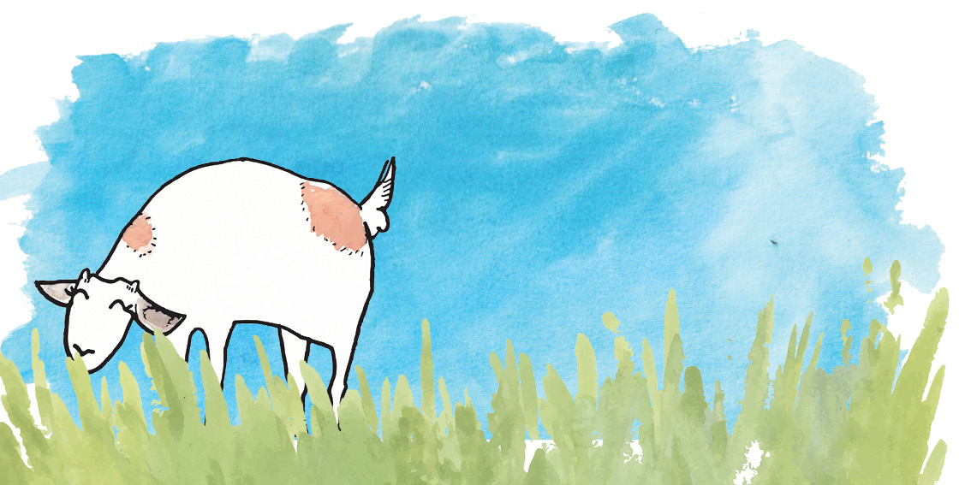
同时她离山羊妈妈也越来越远。

Slide 10
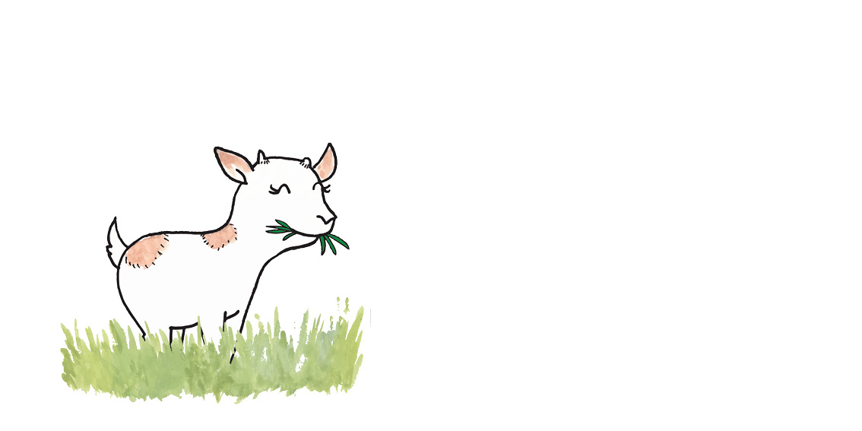
小山羊找到了最甜的草，吃了起来。
但她已经离山羊妈妈太远了。

Slide 11
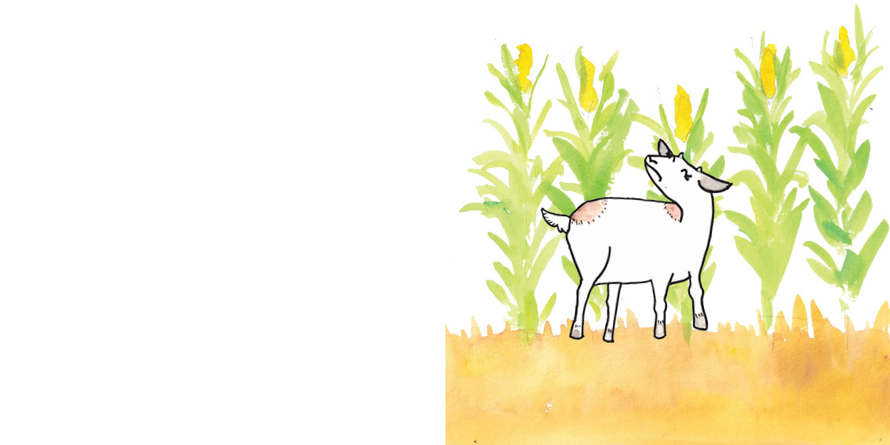
山羊妈妈想知道小山羊去哪儿了。
她去玉米地里找，但小山羊不在那儿。

Slide 12
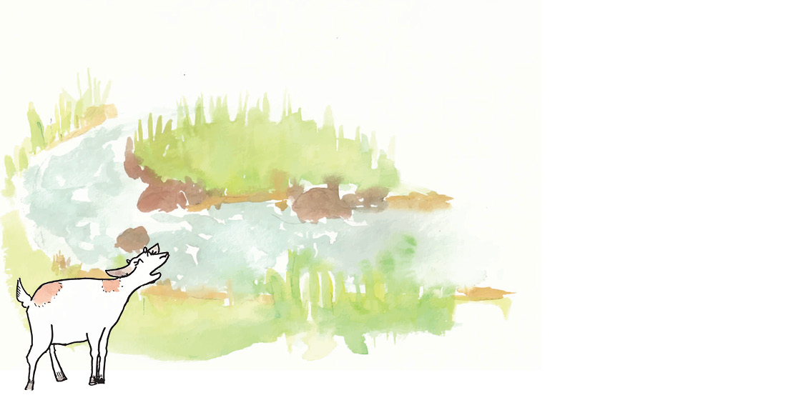
山羊妈妈跑到河边，但小山羊不在那儿。
“你在哪儿呀，小山羊？”山羊妈妈焦急地叫道。

Slide 13
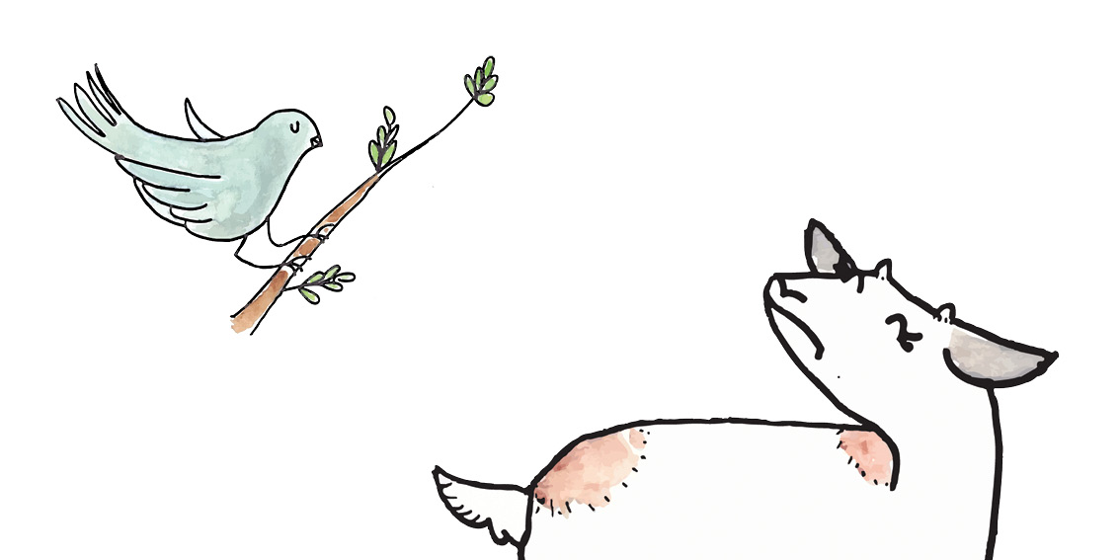
一只小鸟叫住了山羊妈妈：“小山羊正在河对岸最甜的草地上睡觉。”

Slide 14
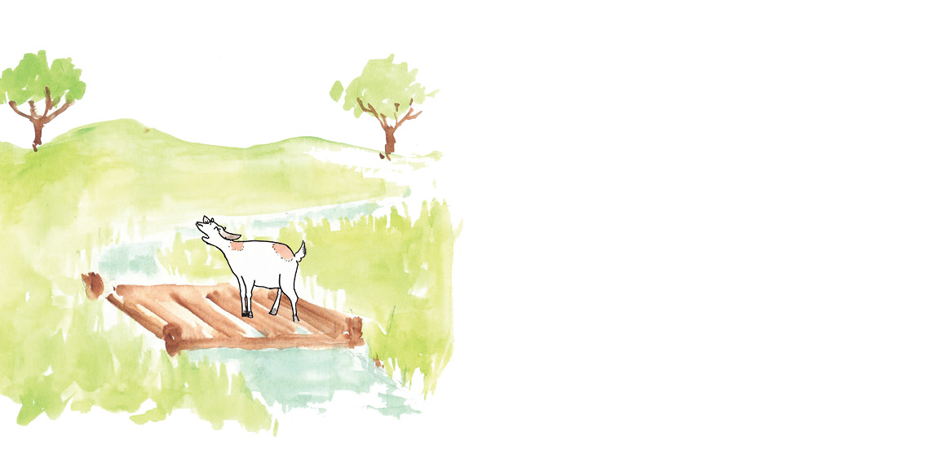
山羊妈妈跨过桥，去到最甜的草地上。

Slide 15
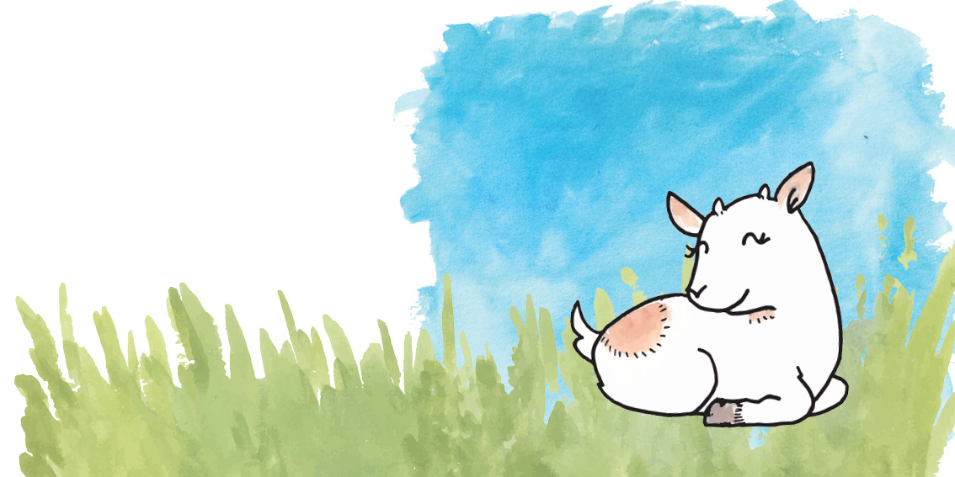
在那儿，她发现了正睡得沉沉的小山羊。

Slide 16
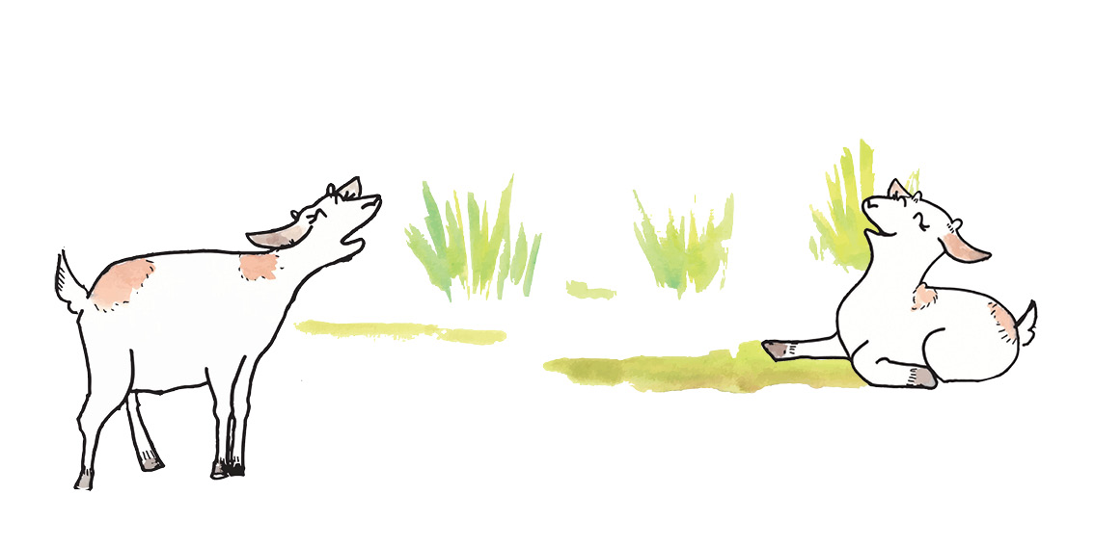
“快醒醒，”山羊妈妈轻声说，“你迷路了！”
“我没有迷路……我一直呆在这儿的！”小山羊说。

Slide 17


